Slide 1
Ley 21.430 sobre Garantías y Protección de Derechos de la Niñez y Adolescencia
Reflexión pedagógica

Slide 2
Convención sobre derechos del niño
Desde que se ratifica y adopta la Convención sobre los Derechos del Niño (CDN) en 1990 el Estado adquiere un compromiso con los niños, niñas y adolescentes. Se establece la base para una nueva relación del Estado, donde les reconoce como sujetos de derecho.
Uno de los valores fundamentales de esta Convención es que todo niño y niña es sujeto de derechos adquiriendo un significado político, social, cultural y económico. Esto se traduce, en que la niñez es un actor protagónico en la sociedad y por tanto pueden contribuir en la vida social y política.
(Liebel, 2021; Cussianovich, 2021; Martínez, 2021)

Slide 3
Hitos en la protección de derechos de niños, niñas y adolescentes
FUENTE: Participación ciudadana.ministeriodesarrollosocial.gob.cl

Slide 4
¿Qué diferencia a los derechos y las garantías en la ley 21.430?
Derechos son aquellos que la ley otorga a todos los niños, niñas y adolescentes, sin ningún tipo de distinción, por el solo hecho de ser personas, y de pertenecer a los grupos etarios previstos en la norma.
Garantías son mecanismos para la protección de los derechos humanos
Diferencia
La diferencia entre ambos tiene que ver con su naturaleza. Al tiempo que los derechos humanos son inherentes a los niños, niñas y adolescentes, más allá, incluso, del reconocimiento legal; las garantías representan herramientas normativas, jurídicas y administrativas, que los materializan.
Fuente : Guía Didáctica para la Ley 21.430

Slide 5
La situación actual en los establecimientos educacionales no deja de ser compleja y preocupante. El incremento de los índices de violencia, del ausentismo y la exclusión escolar, la criminalización estudiantil en procesos por Aula Segura, la falta de una educación sexual integral con perspectiva de género, entre otros factores, relevan la urgente necesidad de abordar, de manera rigurosa e integral, los derechos humanos de niños, niñas y adolescentes en el espacio y entorno escolar.
En los establecimientos educacionales, niñas, niños y adolescentes viven todos sus derechos humanos y, especialmente, el derecho a la educación. Por ende, las y los docentes son agentes que proporcionan protección, garantías y acompañamiento en su proceso de formación integral, ¡son defensoras y defensores de los derechos de sus estudiantes!
Fuente: Guía educativa para el trabajo en derechos humanos de niños, niñas y adolescente

Slide 6
Observación General N°13, sobre el derecho a la educación del Comité de Derechos Económicos, Sociales y Culturales. Esta da un marco conceptual, dado que la educación en todas sus formas y en todos los niveles debe tener las siguientes cuatro características interrelacionadas: disponibilidad, accesibilidad, aceptabilidad y adaptabilidad.
Disponibilidad: debe haber instituciones y programas de enseñanza en cantidad suficiente en el Estado Parte.
Accesibilidad: las instituciones y los programas de enseñanza han de ser accesibles a todas las personas, sin discriminación
Aceptabilidad: la forma y el fondo de la educación, comprendidos los programas de estudio y los métodos pedagógicos, han de ser aceptables para los y las estudiantes y, cuando proceda, los padres
Adaptabilidad: la educación ha de tener la flexibilidad necesaria para adaptarse a las necesidades de sociedades y comunidades en transformación
Fuente: Guía educativa para el trabajo en derechos humanos de niños, niñas y adolescente

Slide 7
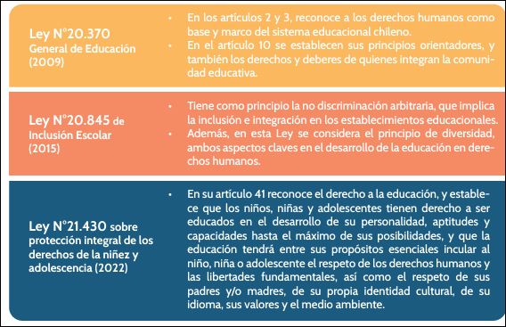
Legislación nacional En Chile, el derecho a la educación se garantiza por medio de la Constitución Política de la República7 y las siguientes leyes
Fuente: Guía educativa para el trabajo en derechos humanos de niños, niñas y adolescente

Slide 8
1.Formar grupos para reflexionar en torno a las siguientes preguntas:
ACTIVIDAD
¿Por qué crees que el enfoque de derechos debe estar presente en tu establecimiento educacional?
¿De qué manera puede contribuir el equipo docente al ejercicio efectivo del derecho a la educación de niños, niñas y adolescentes en contextos educativos?
2. Plenario
Fuente: Guía educativa para el trabajo en derechos humanos de niños, niñas y adolescente

Slide 9
¡Muchas gracias!

